Slide 1
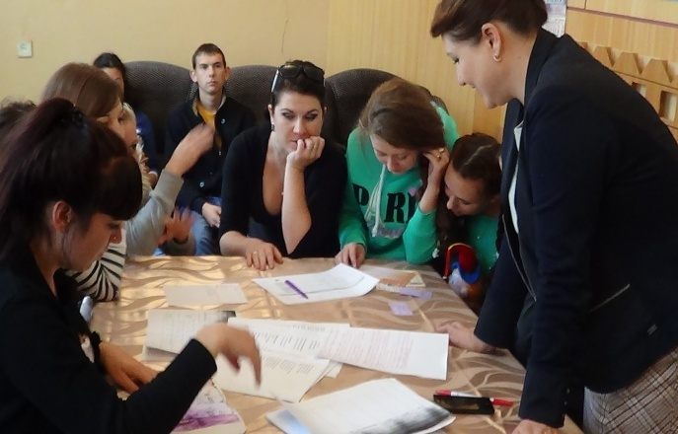
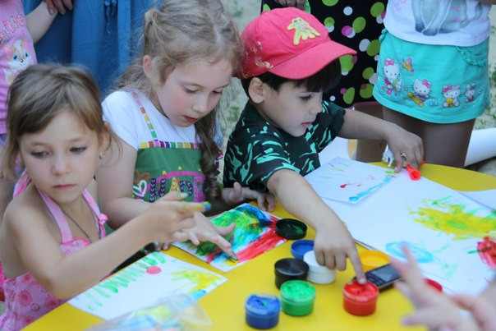
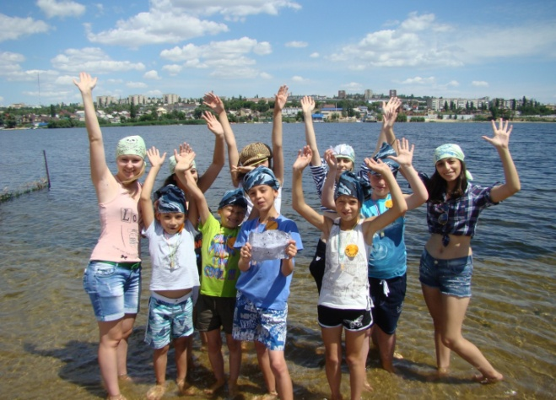
Учебная фирма
Проект
«Подготовим ребенка к школе»
Государственное бюджетное профессиональное
образовательное учреждение
«Камышинский индустриально-педагогический колледж
имени Героя Советского Союза А.П. Маресьева»
Над проектом работают: Долгалева Е.И., преподаватель, Шиленко Д.Н., преподаватель,
Грачева Е.М., студентка 3 курса.

Slide 2
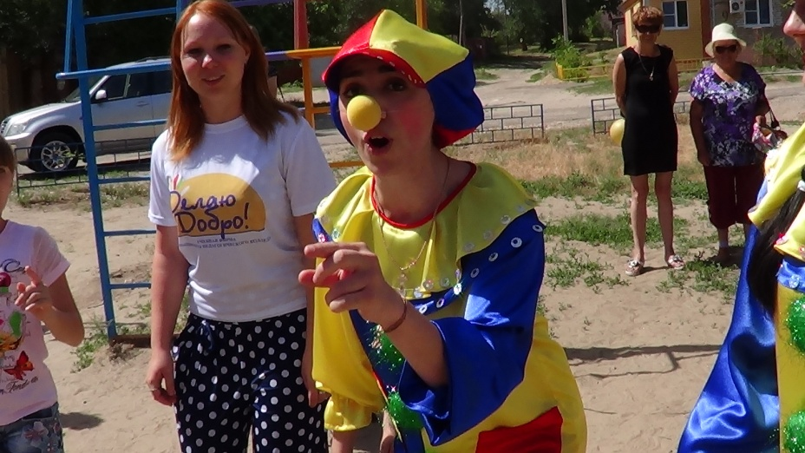
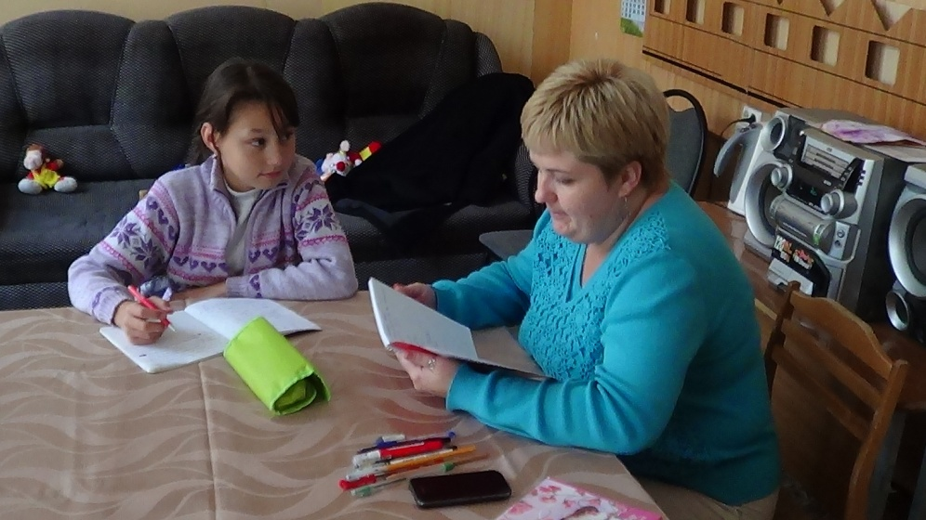
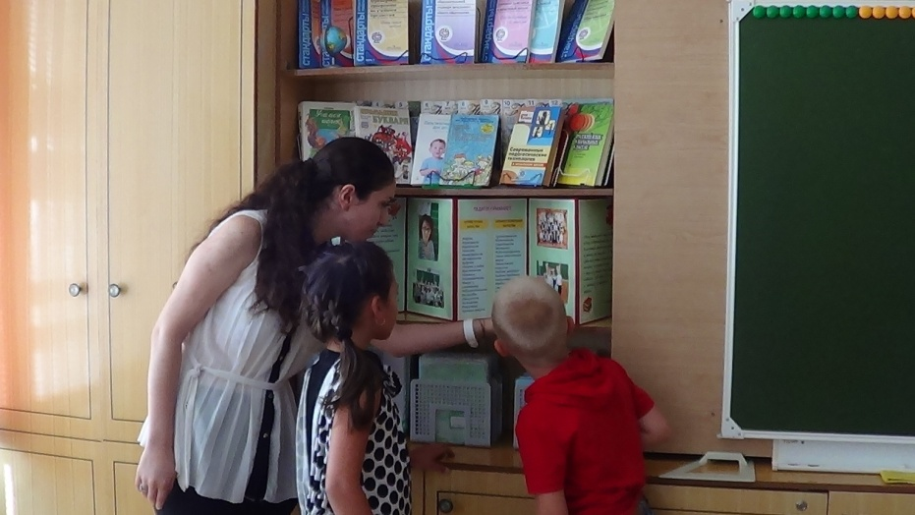
Дидактическая концепция: делая – познаю!

Slide 3
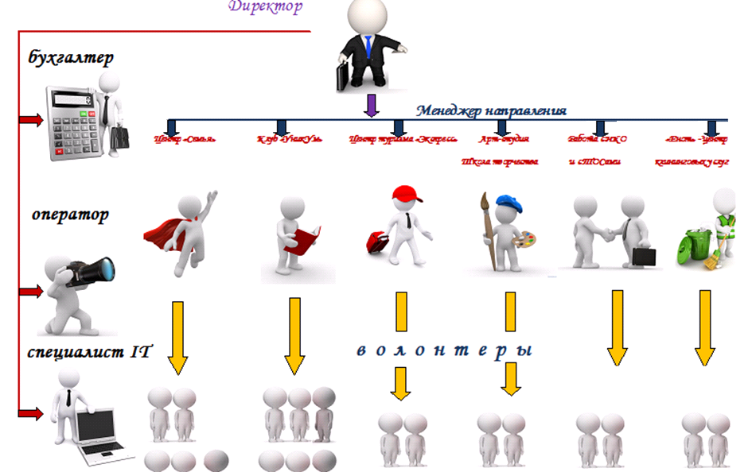

Slide 4
ИДЕЯ ПРОЕКТА: Учебная фирма «Делаю добро!» охватывает весь спектр социальных услуг. Она выступает как фактор повышения качества практического обучения. В 2017 году запустили направление Подготовим ребенка к школе. Данный проект направлен на улучшение качество методической базы Учебной фирмы, а также на популяризацию педагогической профессии, т.к. к работе будут привлекаться студенты педагогического профиля.
ПРОБЛЕМА: Всесторонняя и планомерная подготовка детей к обучению в школе, с реализацией мероприятий по профилактике возможных трудностей при адаптации.

Slide 5
ЦЕЛЬ: Создание комфортных и качественных условий для подготовки ребенка к школе, используя передовые методики и современные средства обучения.
ЗАДАЧИ:
Формирование положительного отношения к школе.
Развитие гармоничной личности будущего школьника.
Создание комфортных условий: предметно-методическая базы учебной фирмы.
Отработка профессиональных компетенций студентами.

Slide 6
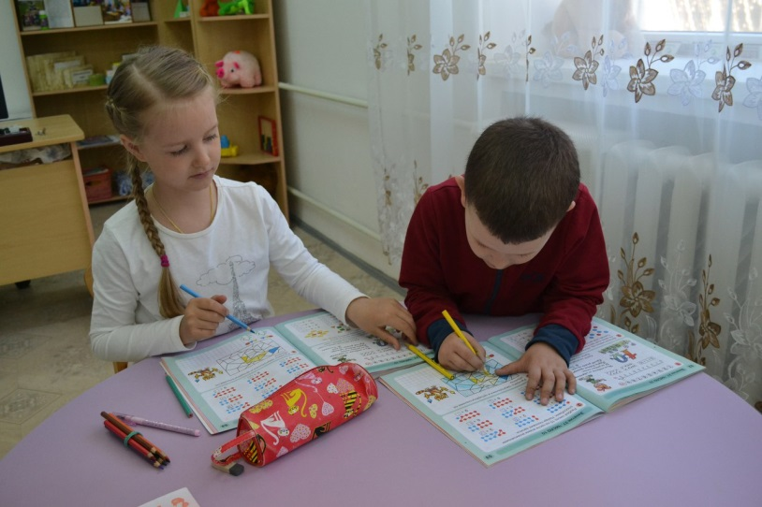
ОСНОВНАЯ ЦЕЛЕВАЯ ГРУППА: родители и законные представители детей от 5-7 (подготовка к школе).
БЛАГОПОЛУЧАТЕЛЬ:
дети возрасте от 5-7 лет.
ТЕРРИТОРИЯ РЕАЛИЗАЦИИ ПРОЕКТА:
г.Камышин и Камышинский район.

Slide 7
ПРОЕКТ РЕАЛИЗУЕТСЯ ПО СЛЕДУЮЩИМ ЭТАПАМ:
Подготовительный этап (планово-диагностический). На данном этапе предлагается осуществить: сбор информации о детях и их семьях; дифференциацию детей по подгруппам; оформление необходимой документации (тетрадь посещаемости, заявки-обращения за консультативной помощью).
Основной этап: проведение занятий по образовательной программе Подготовка детей к школе. Занятия проводятся 3 раза в неделю с педагогами группы: обучение грамоте, развитие речи, математика, ИЗО, лепка, аппликация, конструирование и ручной труд. Продолжительность занятия 30 минут. Формы работы: групповые и индивидуальные занятия педагога.
Заключительный этап. На этом этапе планируется: проведение итогового праздника «Путешествие в Букволандию»; проведение итоговых диагностических исследований (развития познавательных процессов, психологической готовности детей к школьному обучению); осуществление анализа проведения проекта, коррекция и дальнейшие перспективы его развития.
СРОКИ ПРОЕКТА: «СТАРТ-ФИНИШ»: УЧЕБНЫЙ ГОД.

Slide 8
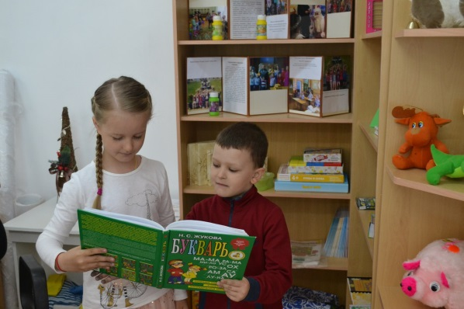
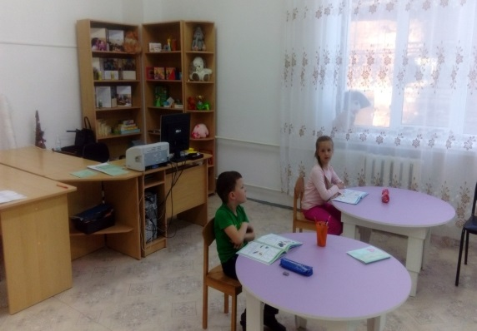
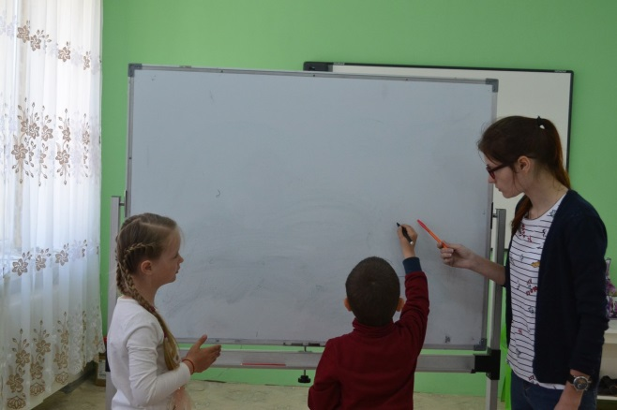
Количественные показатели:
увеличение количество детей обучающихся в учебной фирме;
привлечение студентов к педагогической деятельности.
Качественные показатели:
облегчение процесса социально-психологической адаптации к школе;
развитие познавательных интересов к учебной деятельности и формирование желания учиться в школе;
совершенствование профессиональных знаний и умений студентами.

Slide 9
Команда проекта
ДОЛГАЛЕВА Е.И., преподаватель. Организация и проведения дисциплин по лепке, ИЗО, аппликации и ручному труду. Организация предметной среды.
ШИЛЕНКО Д.Н., преподаватель. Организация предметной деятельности – развитие речи, обучение грамоте. Проведение досуговой деятельности.
ГРАЧЕВА Е.М., студентка 3 курса. Проведение занятий по математике. Организация творческой деятельности детей.

Slide 10
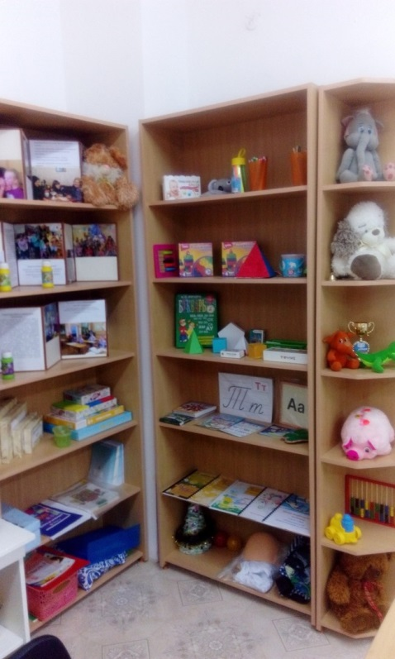
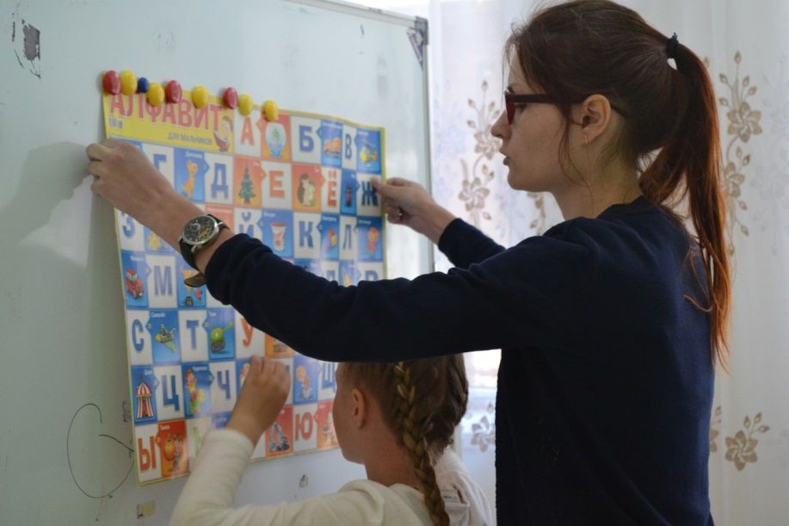
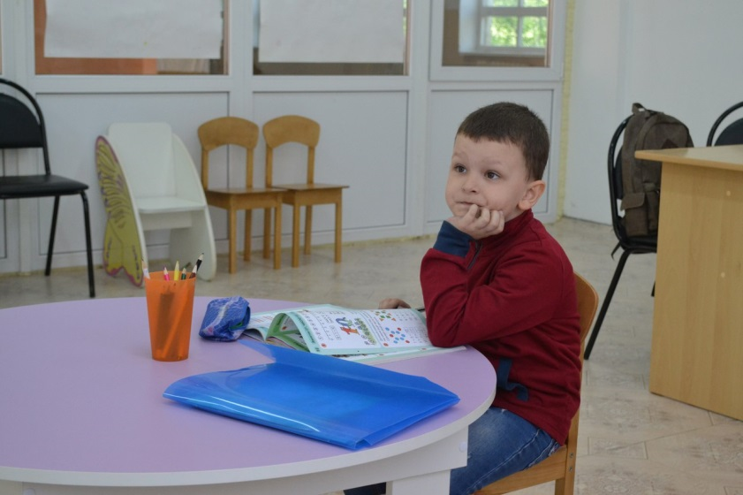
Дальнейшие планы
увеличение количества обучающихся;
привлечение партнеров;
улучшение предметной среды;
оформление детской площадки.

Slide 11
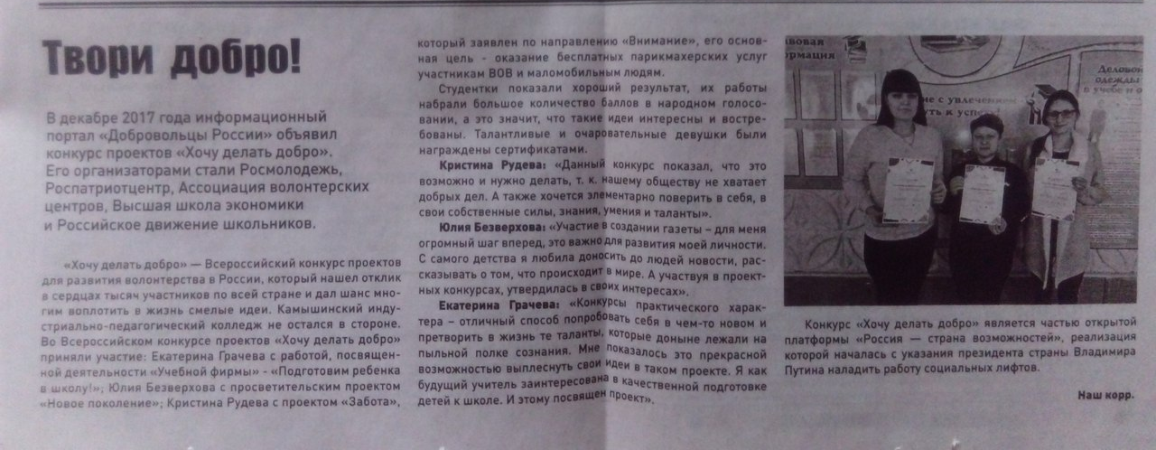
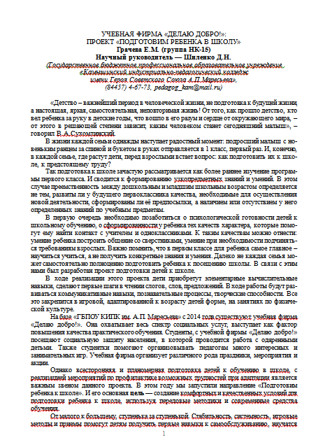
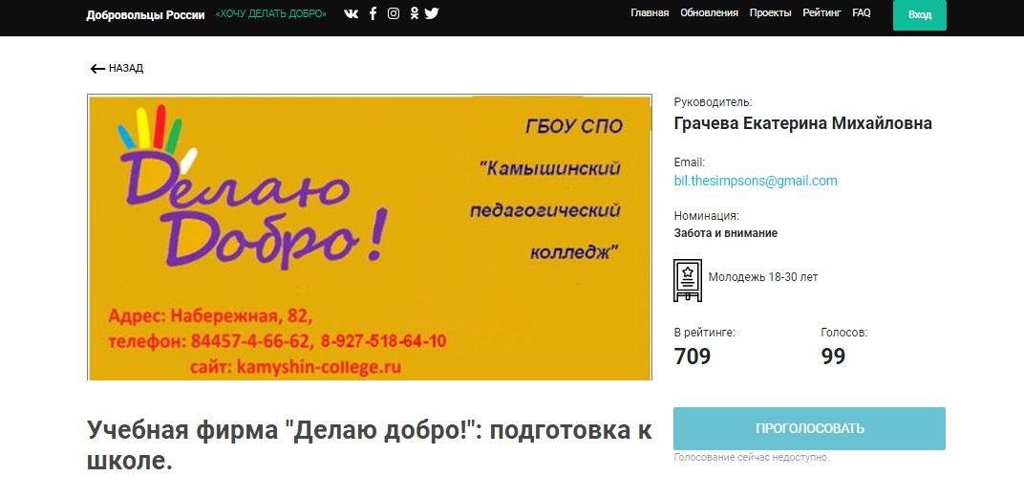
СМИ
УЧАСТИЕ
в XII Региональной студенческой научно-практической конференции «Молодежь и социально-экономическое развитие региона: проблемы и перспективы их решения»

Slide 12
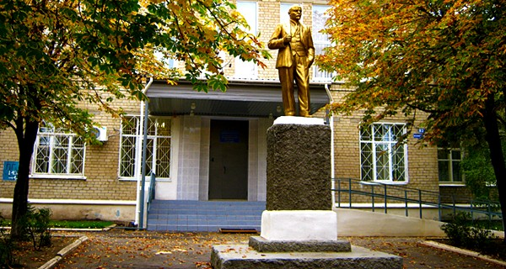
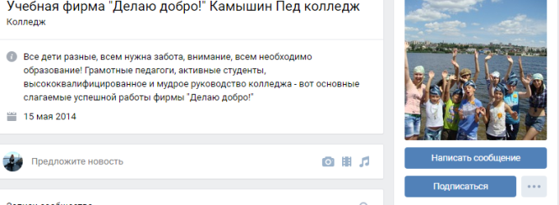
Контакты
Государственное бюджетное профессиональное
образовательное учреждение
«Камышинский индустриально-педагогический колледж имени Героя Советского Союза А.П.Маресьева»
403870, Волгоградская область, г. Камышин, ул. Набережная, д.82
(84457) 4-67-73 pedagog_kam@mail.ru (84457) 4-92-55
https://vk.com/public100566242

